Slide 1
X-Bar를 이용 한 ePWM 동기화

Slide 2
동기화 계획
설정
1 : Master / Slave DSP 구분 및 정의
2 : X-Bar 설정 할 GPIO 선정
3 : 세부 PWM 설정 결정 (일부 제외 생략)

Slide 3
X-Bar 기능이란?
Input X-Bar 기능
입력신호가 필요한 일부 기능들(외부 인터럽트 기능, 외부ADC트리거 기능, PWM 외부신호 동기화 기능, PWM Trip 기능, Capture 기능 등등..)이 사용하는 핀을 특정 핀으로 고정하지 않고, TMS320F28377D가 가지고 있는 모든 GPIO 핀 중에 하나는 선택해서 사용할 수 있게 하는 기능입니다.
Output X-bar
Input X-Bar 와는 반대로 신호를 출력 해야하는 기능들(비교기 기능, ADC 트리러 신호, PWM 동기화 신호, ADC 이벤트 신호, SDFM 신호, APWM(eCAP)출력 기능 등등...)이 Output X-bar 기능을 사용할 수 있는 특정 핀을 통해서, 여러가지 신호를 선택적으로 골라서 출력할 수 있는 기능입니다.
여기서 여러가지 신호 중에 하나만을 선택해서 출력하는 것도 가능하고, 여러가지의 신호를 OR 게이트 를 통해서 묶어서 출력하는 것도 가능합니다.

Slide 4
동기화 계획
연결 및 Test Point 선정
X-Bar 특성 상 out-put 선택이 제한, input은 모든 GPIO 대응 가능
-> 본 실험에서는 사용하지 않는 pin 중 GPIO27에서
X-Bar Output을 지원하여 선정
Master DSP
Slave DSP

Slide 5
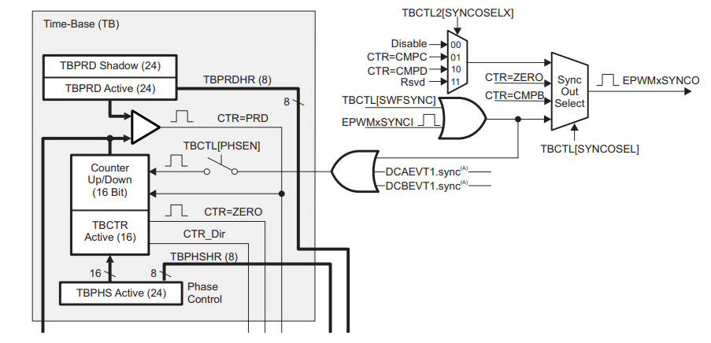
동기화 계획
Master DSP
Master와 Slave 간
동기화 신호 연결 계획
#위 그림은 각 DSP의
ePWM1의 결선을 나타냄
X-Bar Input
X-Bar Output
Slave DSP

Slide 6
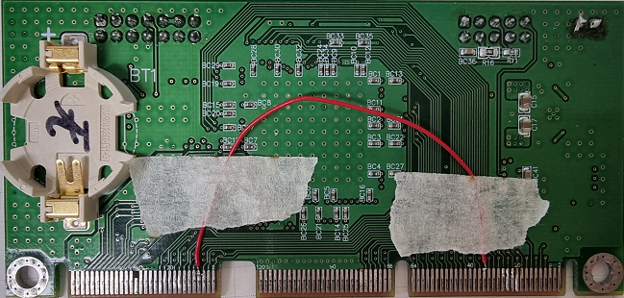
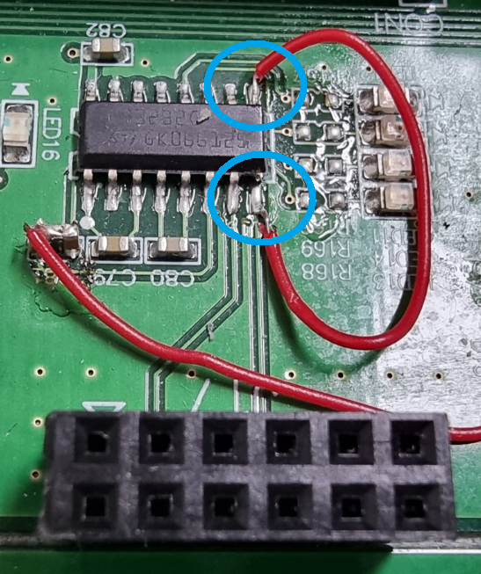
결선 위치
POWER 보드 U19 IC의 8,9핀 제거 후
점퍼선으로 결선
DSP 보드의 GPIO25과 GPIO87 결선
EXTSYNCOUT
핀으로 변경 완료
GND

Slide 7
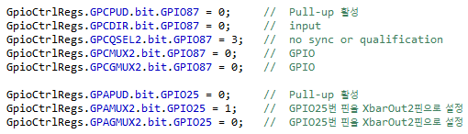

설정 – Master DSP
GPIO
X-Bar Module 사용 및 Pull-up 저항 사용여부 설정
-> GPIO 설정 하는 부분에 기록 권장
X-Bar 사용
X-Bar Output GPIO 지정 및 출력 기능 선택, MUX 활성 화 및 Latch 활성화

Slide 8
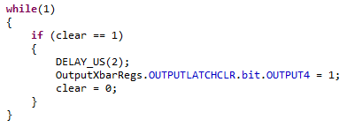

설정 – Master DSP
Clear
주기적으로 X-Bar Lacth를 Clear 실시
권장 사항 :
1. Main Loop에서 ePWM interrupt가 발생 하였는지 감시
2. 발생 인식 하면 2us정도 대기 하다가 Letch Clear
-> 현재 NPC 프로젝트는 인터럽트 환경으로 인한 제약으로 인터럽트 내 Latch Clear 동작.

Slide 9
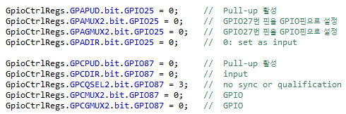
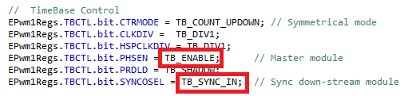
설정 – Slave DSP
GPIO 및 X-Bar input 설정
X-Bar 사용
ePWM1 TBCTL의 PHSEN과 SYNCOSEL을 다음과 같이 수정

Slide 10
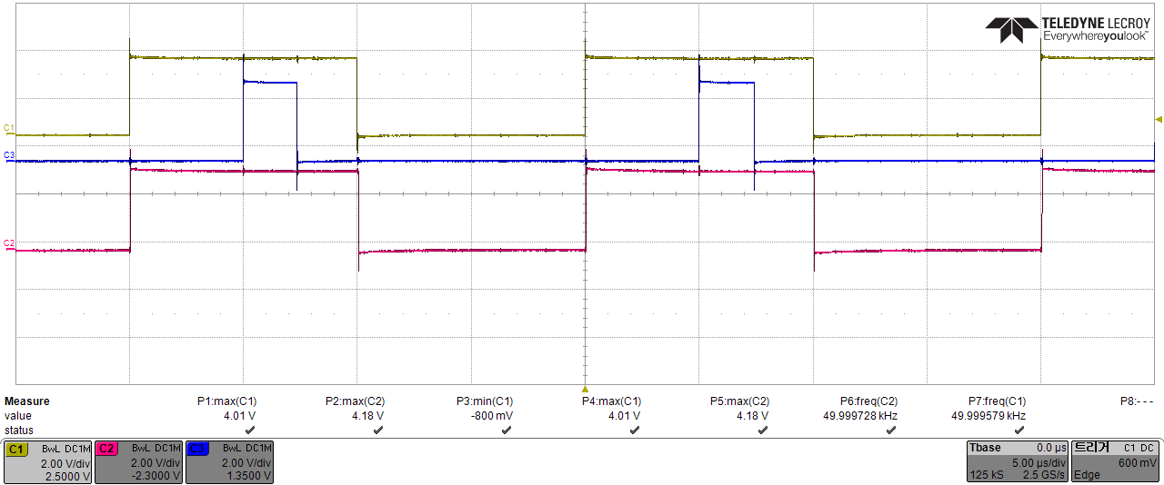
결과
Master pwm
Master syncOut
Slave pwm

Slide 11
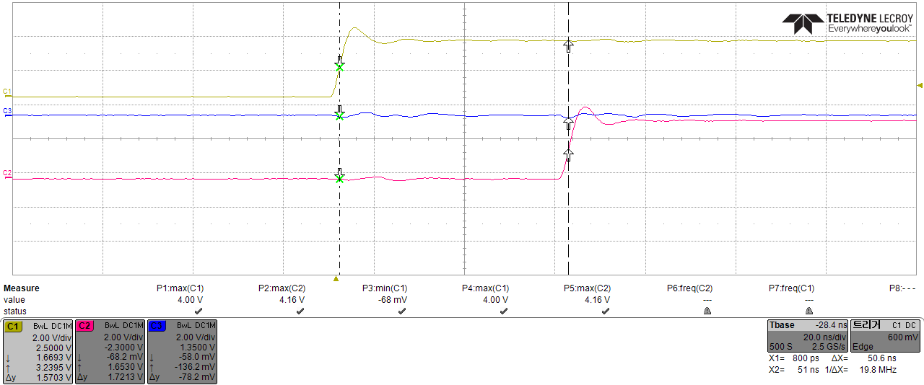
결과 – 상승 Edge
상승 Edge에서
Master PWM 신호가
50ns 가량 먼저 상승

Slide 12
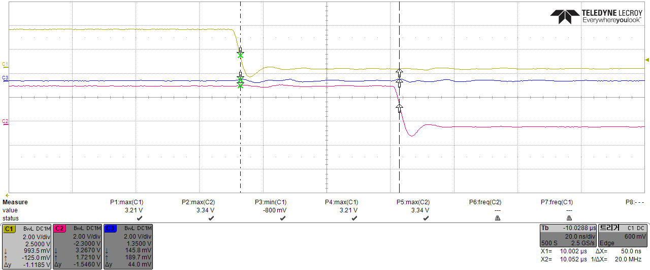
결과 – 하강 Edge
하강 Edge에서
Master PWM 신호가
50ns 가량 먼저 하강

Slide 13
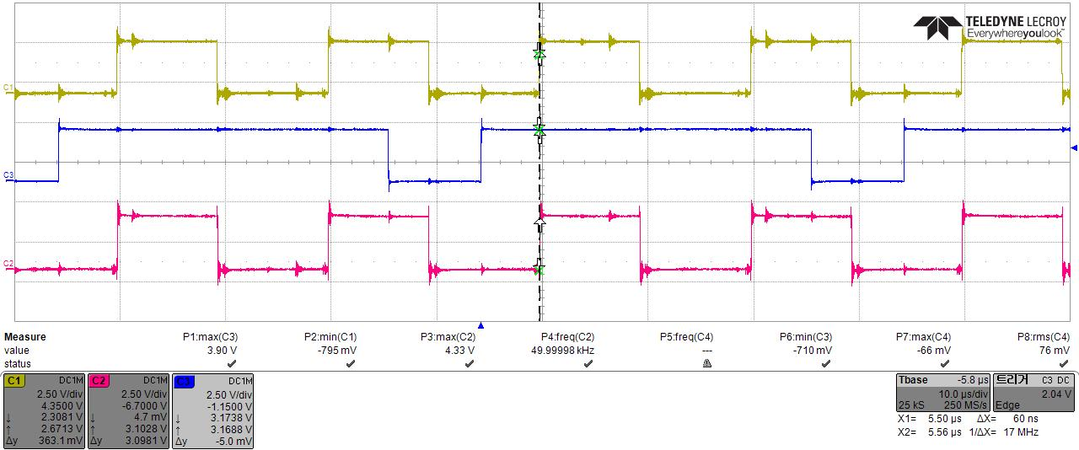
결과 – NPC 프로젝트 기준 파형
Master pwm
Master syncOut
Slave pwm

Slide 14
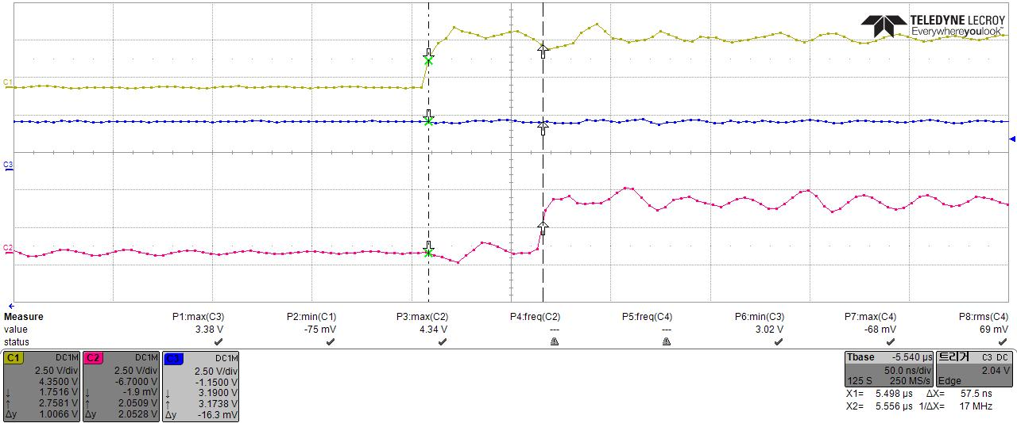
결과 – NPC 프로젝트 기준 파형 상승 Edge
Master pwm
Master syncOut
Slave pwm
상승 Edge에서
Master PWM 신호가
60ns 가량 먼저 상승

